Slide 1
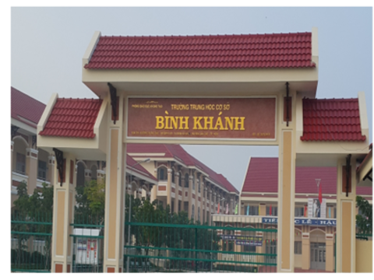

Slide 2
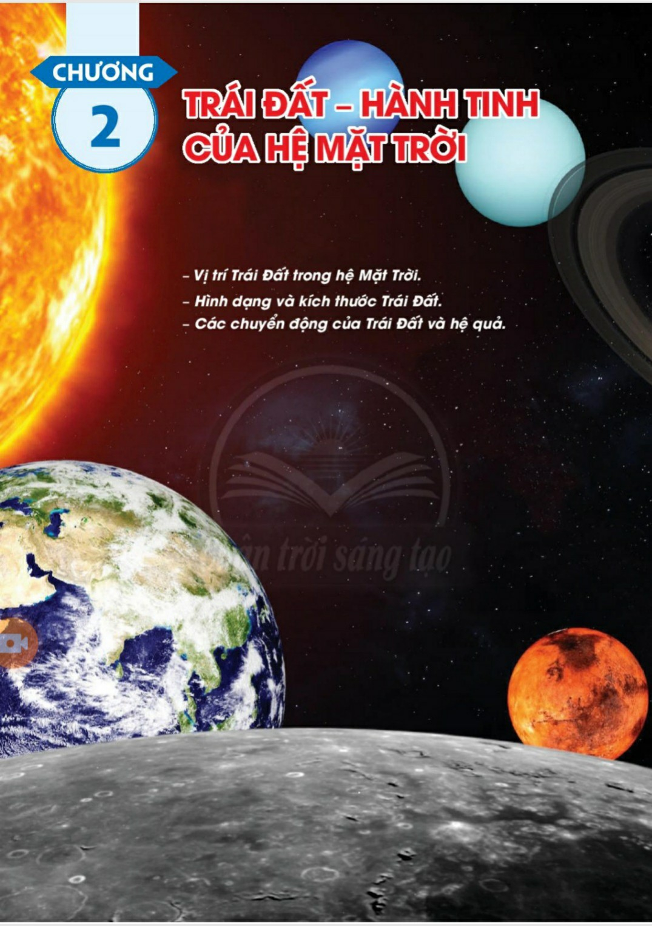
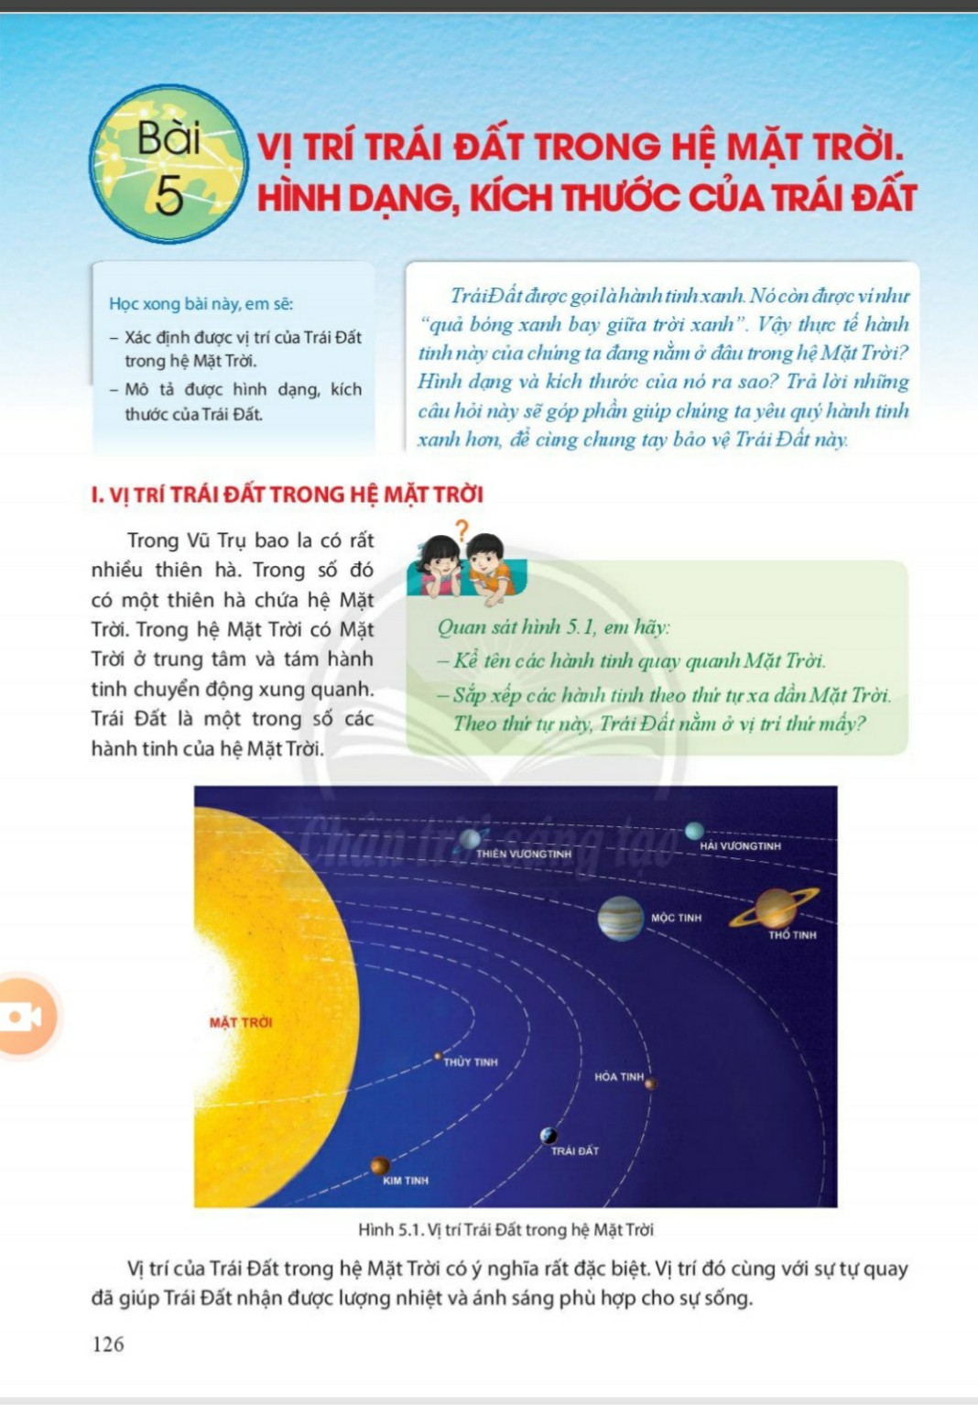

Slide 3

ácXác định được vị trí của trái đất trong hệ mặt trời.
Mô tả được hình dạnh kích thước của trái đất
Trái đát được gọi là hành tinh xanh. Nó còn được quí như quả bóng xanh bay giữa trời xanh. Vậy thực tế hành tinh này của chúng ta đang nằm ở đâu trong hệ mặt trời? Hình dạng, kích thước nó ra sao?

Slide 4
CHƯƠNG 2. TRÁI ĐẤT – HÀNH TINH CỦA HỆ MẶT TRỜI
BÀI 5. VỊ TRÍ CỦA TRÁI ĐẤT TRONG HỆ MẶT TRỜI.
HÌNH DẠNG VÀ KÍCH THƯỚC CỦA TRÁI ĐẤT
I
VỊ TRÍ CỦA TRÁI ĐẤT TRONG HỆ MẶT TRỜI
II
HÌNH DẠNG VÀ KÍCH THƯỚC CỦA TRÁI ĐẤT
III
LUYỆN TẬP VÀ VẬN DỤNG

Slide 5

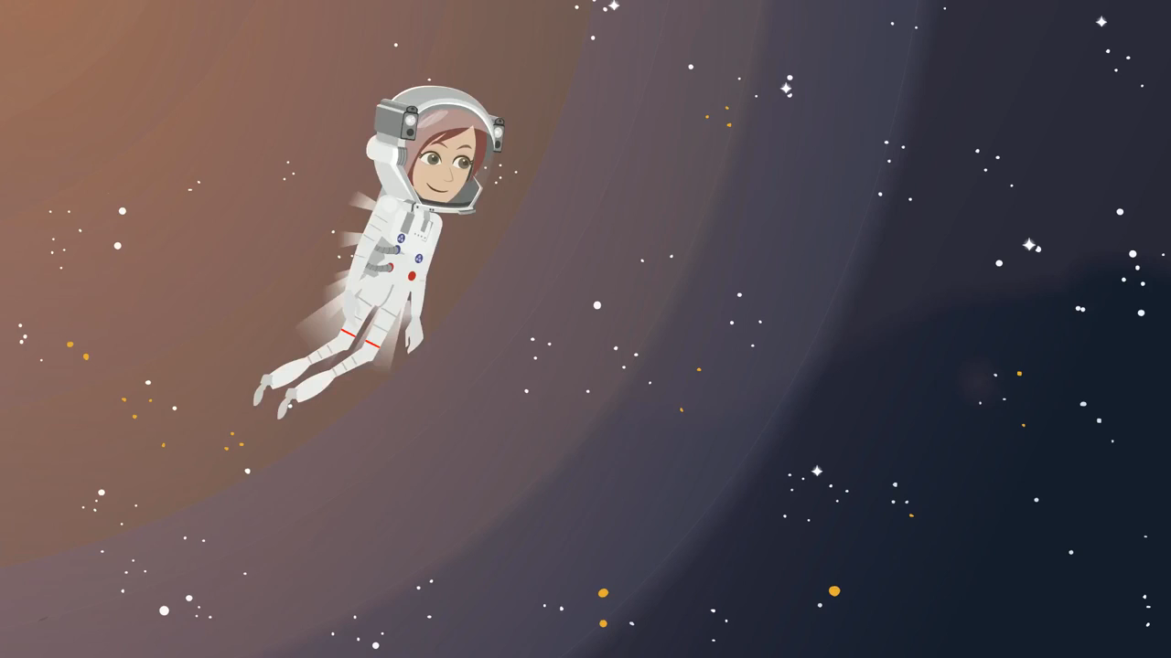
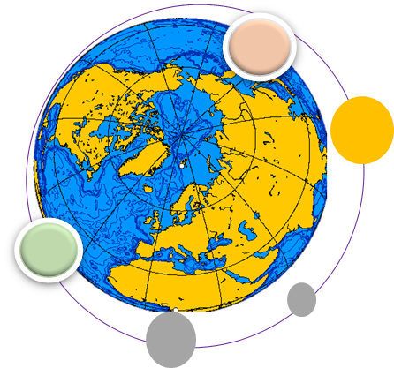
1
Trái Đất trong hệ Mặt Trời
VŨ TRỤ
Vũ trụ rộng lớn như thế nào ?

Slide 6
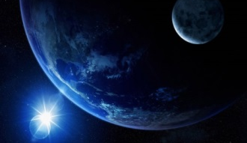

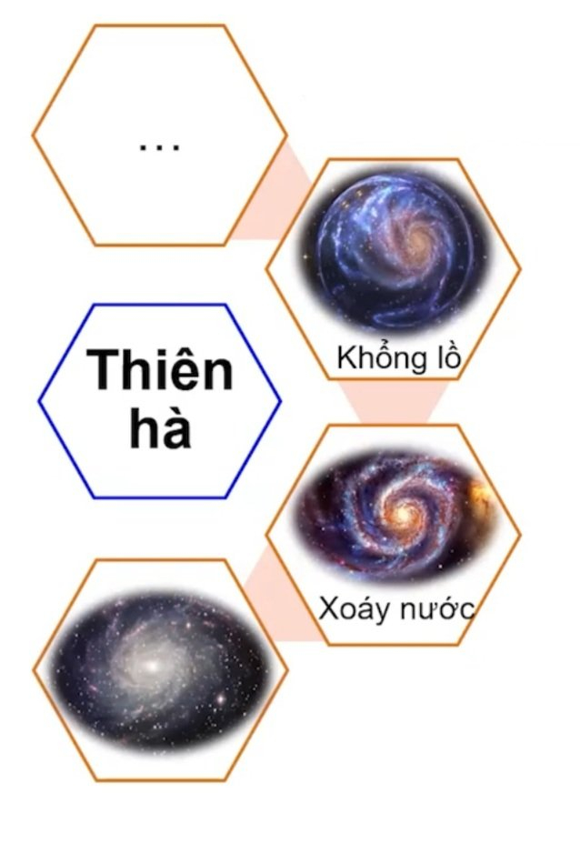
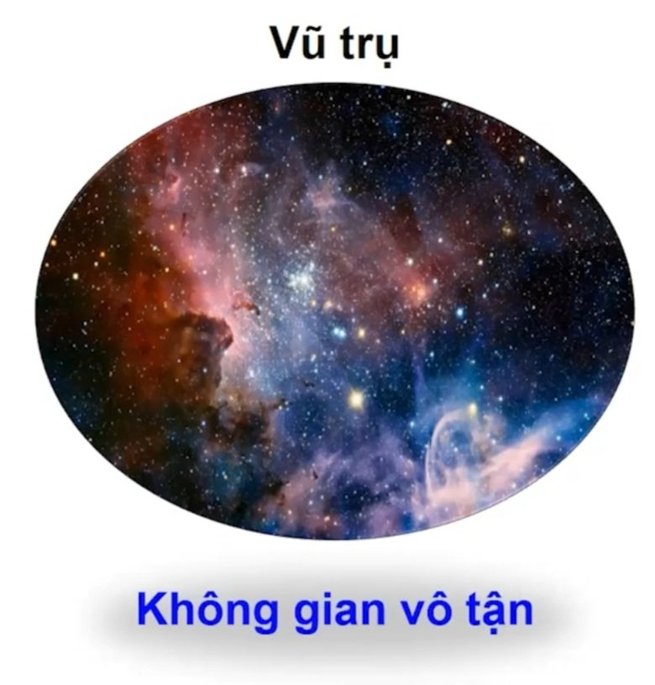
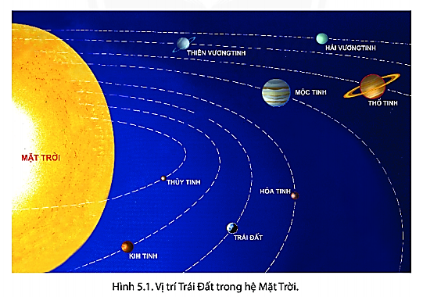

BÀI 5
I
Vị trí Trái Đất trong hệ Mặt Trời
Chứa vô số
Dải ngân hà

Slide 7
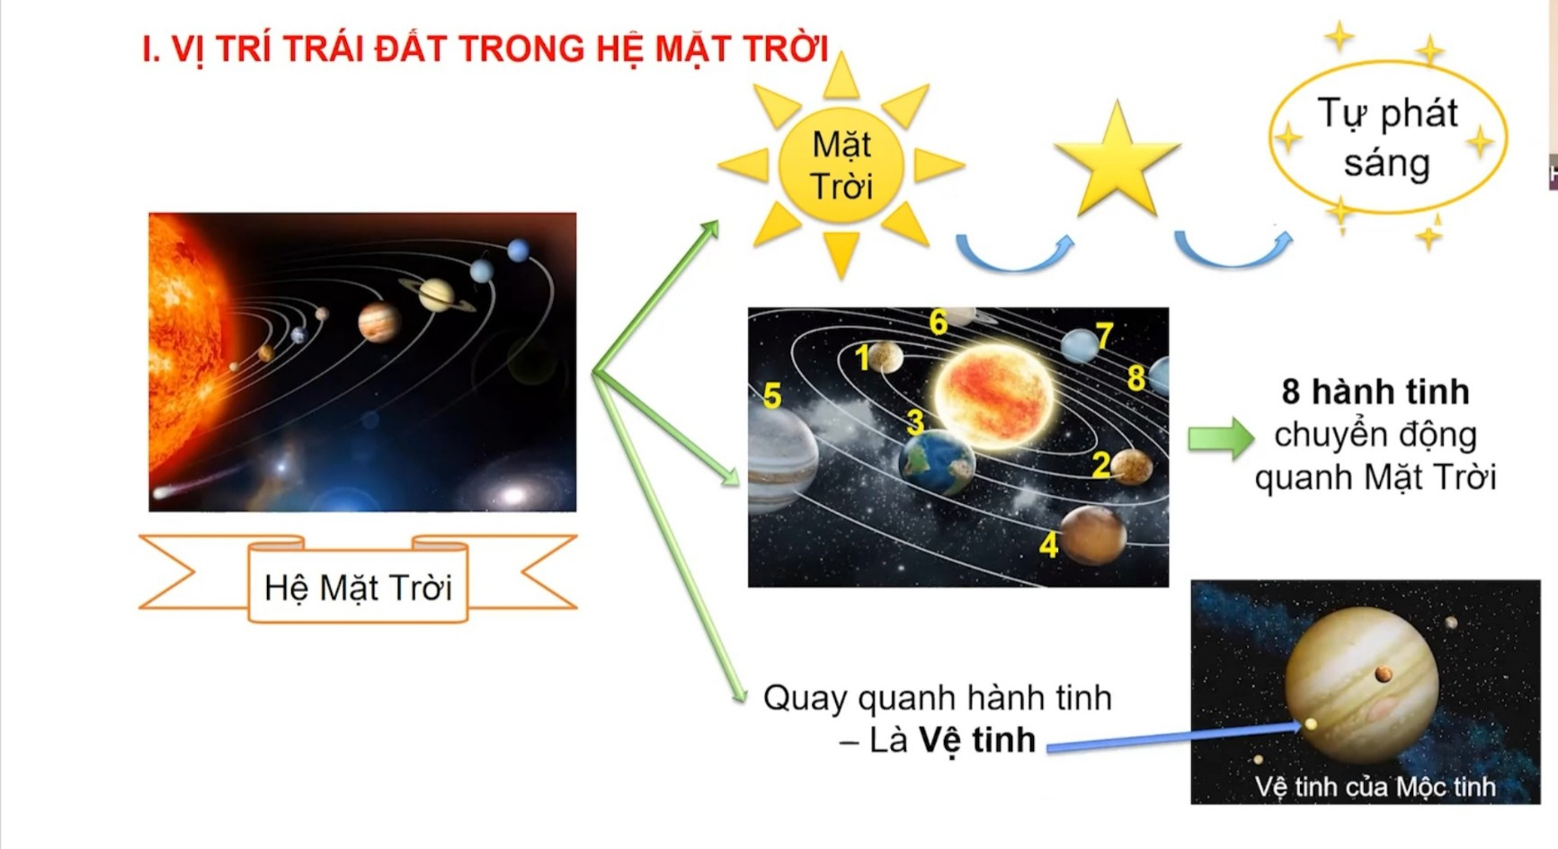

Slide 8
Quan sát hình 5.1 em hãy kể tên các hành tinh quay quanh hệ Mặt Trời?

Slide 9
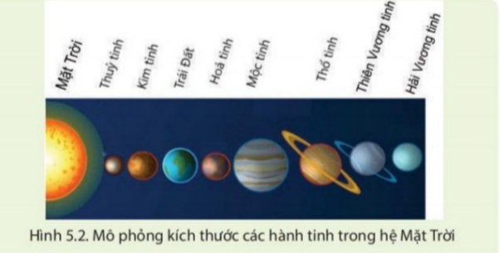
1
2
3
4
5
6
7
8
Các hành tinh theo thứ tự xa dần Mặt Trời: Thủy tinh, Kim tinh, Trái Đất, Hỏa tinh, Mộc tinh, Thổ tinh, Thiên Vương tinh và Hải Vương tinh.
Sắp xếp các hành tinh theo thứ tự xa dần mặt trời?

Slide 10
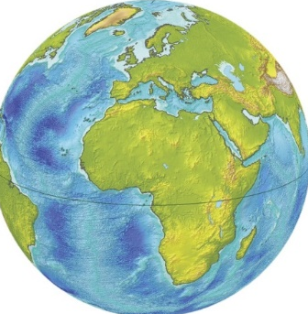
Trái đất nằm ở vị trí thứ 3 theo thứ tự xã dần mặt trời

Slide 11
CHƯƠNG 2. TRÁI ĐẤT – HÀNH TINH CỦA HỆ MẶT TRỜI
BÀI 5. VỊ TRÍ CỦA TRÁI ĐẤT TRONG HỆ MẶT TRỜI.
HÌNH DẠNG VÀ KÍCH THƯỚC CỦA TRÁI ĐẤT
I. VỊ TRÍ CỦA TRÁI ĐẤT TRONG HỆ MẶT TRỜI
- Hệ Mặt Trời gồm có 8 hành tinh là Thủy tinh, Kim tinh, Trái Đất, Hỏa tinh, Mộc tinh, Thổ tinh, Thiên Vương tinh và Hải Vương tinh.
- Theo thứ tự xa dần Mặt Trời, Trái Đất đứng ở vị trí thứ ba.

Slide 12
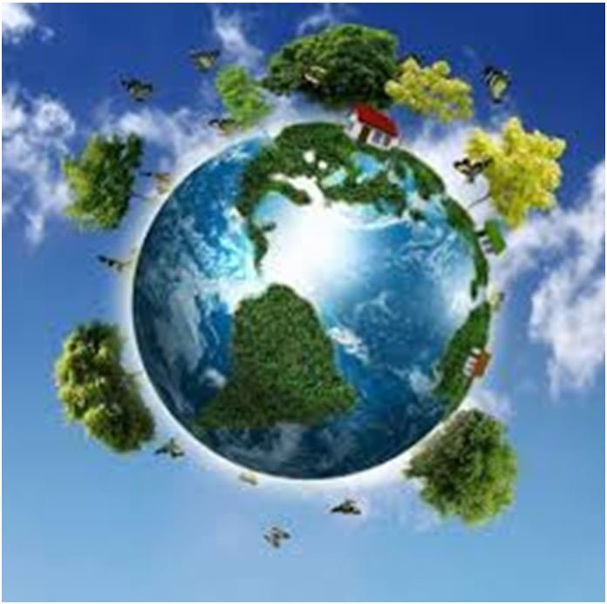
- Trái Đất nằm ở vị trí thứ ba tính từ Mặt Trời nên nhận vừa đủ lượng nhiệt và ánh sáng từ Mặt Trời.
- Có bầu khí quyển bảo vệ, có đủ oxy, nguồn nước, thực vật… cần cho sự sống.

Slide 13
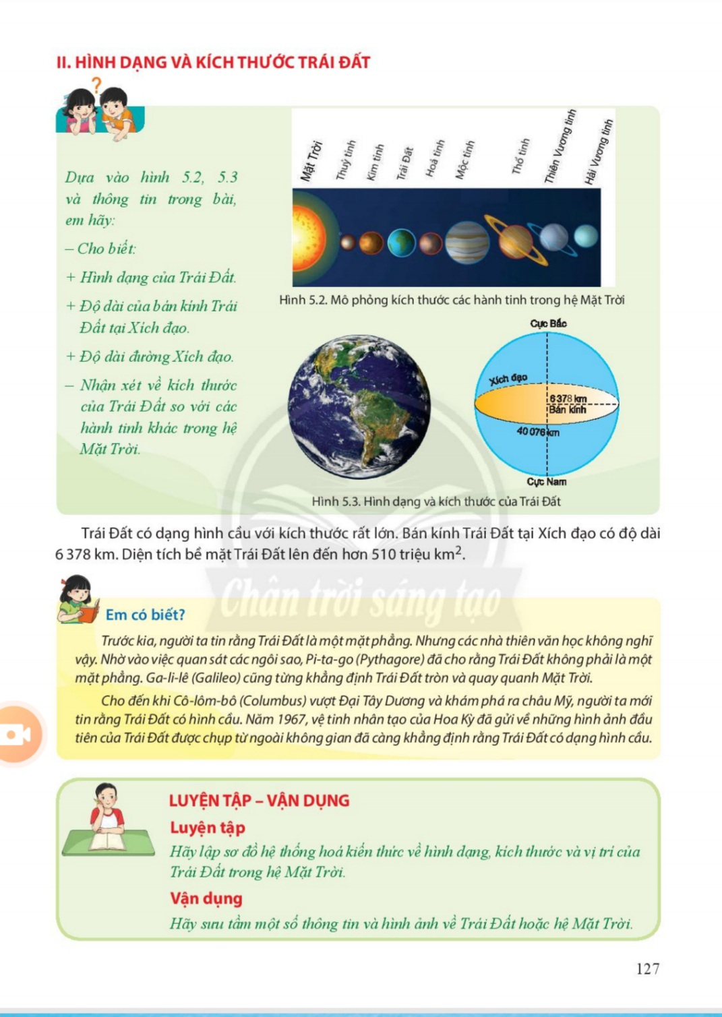
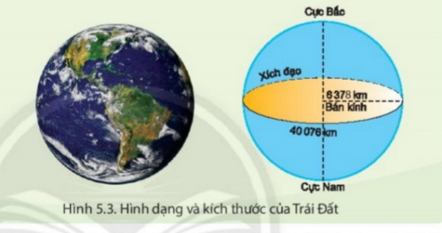
CHƯƠNG 2. TRÁI ĐẤT – HÀNH TINH CỦA HỆ MẶT TRỜI
BÀI 5. VỊ TRÍ CỦA TRÁI ĐẤT TRONG HỆ MẶT TRỜI.
HÌNH DẠNG VÀ KÍCH THƯỚC CỦA TRÁI ĐẤT
II. HÌNH DẠNG VÀ KÍCH THƯỚC CỦA TRÁI ĐẤT
Em hãy cho biết Trái Đất có dạng hình gì? Diện tích Trái Đất là bao nhiêu?

Slide 14
CHƯƠNG 2. TRÁI ĐẤT – HÀNH TINH CỦA HỆ MẶT TRỜI
BÀI 5. VỊ TRÍ CỦA TRÁI ĐẤT TRONG HỆ MẶT TRỜI.
HÌNH DẠNG VÀ KÍCH THƯỚC CỦA TRÁI ĐẤT
II. HÌNH DẠNG VÀ KÍCH THƯỚC CỦA TRÁI ĐẤT
STT | ĐẶC ĐIỂM HÌNH DẠNG VÀ KÍCH THƯỚC TRÁI ĐẤT
1 | Hình dạng | Hình Cầu
2 | Bán kính Trái Đất tại Xích đạo | 6378 km
3 | Độ dài Đường Xích đạo | 40076km
4 | Diện tích bề mặt Trái Đất | 510 triệu km2

Slide 15

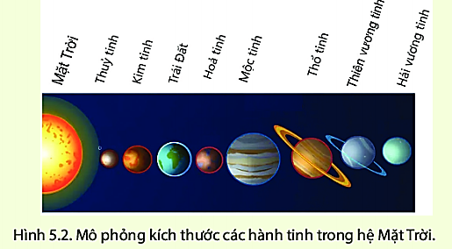



BÀI 5
II
Hình dạng và kích thước Trái Đất
Quan sát hình 5.2 và em hãy nhận xét về kích thước của Trái Đất so với các hành tinh khác trong hệ Mặt Trời.
Trái Đất có kích thước lớn hơn Thủy tinh, Kim tinh, Hỏa tinh và có kích thước nhỏ hơn Mộc tinh, Thổ tinh, Thiên Vương tinh và Hải Vương tinh.

Slide 16
BÀI 5
III
Luyện tập và vận dụng
1. Luyện tập
Kích thước các hành tinh trong hệ Mặt Trời theo thứ tự từ nhỏ đến lớn: Thủy tinh, Hỏa tinh, Kim tinh, Trái Đất, Hải Vương tinh, Thiên Vương tinh, Thổ tinh, Mộc tinh.
Dựa vào hình 5.2, hãy sắp xếp kích thước các hành tinh trong hệ Mặt Trời theo thứ tự từ nhỏ đến lớn.

Slide 17
BÀI 5
III
Luyện tập và vận dụng
Sơ đồ hệ thống hóa kiến thức về hình dạng, kích thước và vị trí của Trái Đất trong hệ Mặt Trời
Hình dạng: dạng hình cầu.
Kích thước( Tăng dần) thứ tư so với các hành tinh khác trong hệ mặt trời
Vị trí thứ ba (Theo thứ tự xa dần Mặt Trời)
Bán kính 6378 km.
Đường Xích đạo dài 40076 km.

Slide 18
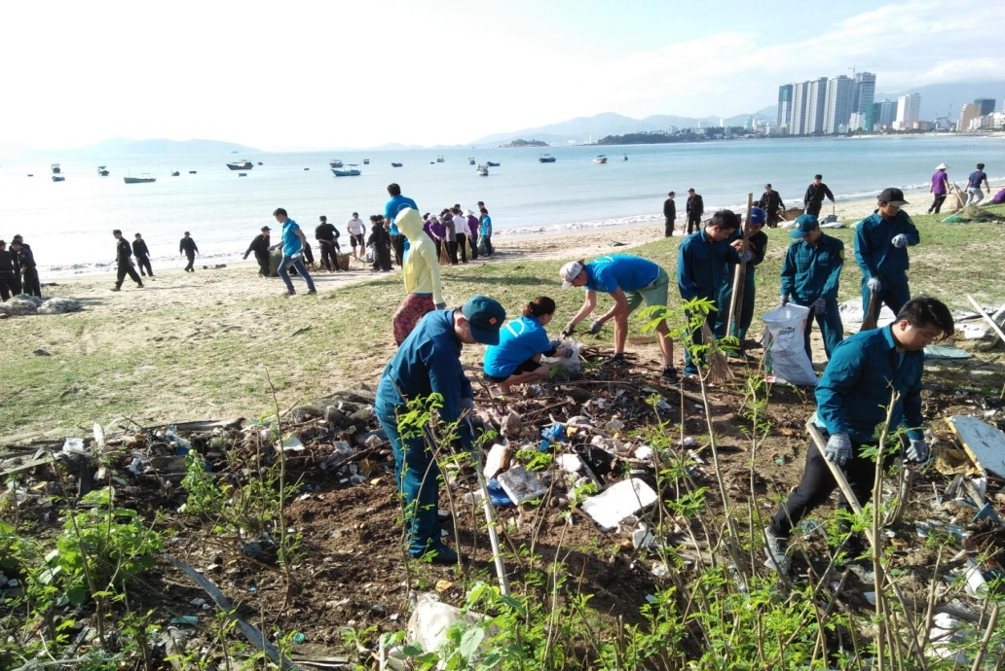
BÀI 5
III
Luyện tập và vận dụng
2. Vận dụng
- Trồng và bảo vệ rừng, không phá rừng, săn bắt động vật trái phép.
- Bảo vệ môi trường đất, nước, không khí, không xả rác bừa bãi….
Quan sát hình ảnh sau, theo em cần làm gì để bảo vệ sự sống trên Trái Đất?

